Slide 1
PHÒNG GIÁO DỤC VÀ ĐÀO TẠO HUYỆN TIÊN LÃNG
HỘI ĐỒNG THI GIÁO VIÊN GIỎI CẤP HUYỆN
Bài 29: Luyện từ và câu
Luyện tập về điệp từ, điệp ngữ
Giáo viên: Nguyễn Thị Ngọc Ánh
Đơn vị: Trường Tiểu học Vinh Quang

Slide 4
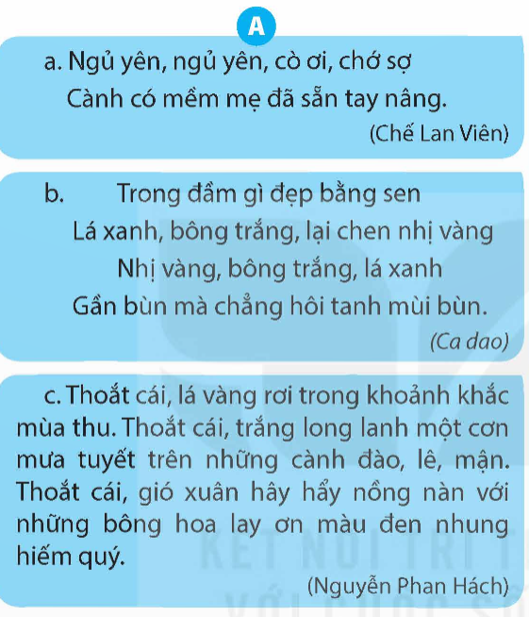
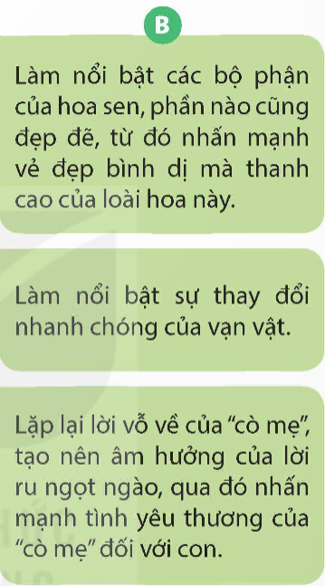
1. Xác định điệp từ, điệp ngữ trong những câu thơ, đoạn văn ở cột A. Chọn câu, đoạn phù hợp với ý nêu tác dụng của biện pháp đó ở cột B.

Slide 5
2. Xác định điệp từ, điệp ngữ trong đoạn thơ dưới đây và nêu tác dụng của biện pháp điệp từ, điệp ngữ đó.
Nếu thế giới không có trẻ con
Ai sẽ dạy bông hoa học nói
Ai sẽ tô biển hoa màu vàng
Ai sẽ nhốt hương thơm vào túi?
(Thục Linh)

Slide 6
3. Viết 2 – 3 câu thể hiện tình cảm, cảm xúc về một đoạn thơ, đoạn văn ở bài tập 1 hoặc bài tập 2, trong đó có sử dụng biện pháp điệp từ, điệp ngữ.

